Slide 1



PA SOSTENIBILE 2023
inclusione, empowerment e persone
#forumpa2023
In collaborazione con

Slide 2
FORUM PA 2023
«PA SOSTENIBILE 2023»
Inclusione, empowerment e persone
SOGGETTO PROPONENTE: Associazione Ambiente e bicicletta delle Amministrazioni pubbliche "Fiab - Roma - BiciPA - Associazione di promozione sociale "
TITOLO DELLA SOLUZIONE: Women in Ride – Corso gratuito per donne straniere per imparare ad andare in bicicletta
CATEGORIA: Parità di genere
AMBITO: Diseguaglianze - Pari opportunità - Inclusione
#forumpa2023
In collaborazione con

Slide 3
FORUM PA 2023
«PA SOSTENIBILE 2023»
Inclusione, empowerment e persone
GRUPPO DI LAVORO
Chi? Il progetto è promosso dall’Associazione Ambiente e bicicletta delle Amministrazioni pubbliche "Fiab - Roma - BiciPA - A.P.S." che raccoglie i ciclisti della Pubblica Amministrazione ed ha come scopo quello di favorire l'utilizzo della mobilità dolce, la riduzione dell'inquinamento e del miglioramento della qualità della vita grazie alle best practice di utilizzo della bicicletta casa-lavoro e casa-scuola.
Dove?: Le lezioni si svolgeranno nella ciclofficina «DoctorBike» in via Filippi 57 – Roma (zona San Paolo) al riparo dal traffico automobilistico + una gita urbana con appuntamento e rientro nel luogo dove si svolgono lezioni.
Quando?: 4 incontri di 1 ora cadauno e 1 gita urbana domenica con brindisi e dolce 2 ore.
Come?: Biciclette con telaio piccolo, tipo Graziella – per il primo giorno del corso e biciclette da donna con telaio medio, tipo City bike – dal secondo al quinto giorno del corso
Il corso sarà svolto in un
#forumpa2023
In collaborazione con

Slide 4
FORUM PA 2023
«PA SOSTENIBILE 2023»
Inclusione, empowerment e persone
PRESENTAZIONE DELLA SOLUZIONE 1/2
La bicicletta insegna: si può contare su di lei per andare dove si DECIDE di dirigersi. I continui equilibri giocosi da trovare insieme a lei consentono di praticare le regole della relazione, fornendo una lezione molto importante per la vita: si cambia, si può procedere verso la propria strada, solo muovendosi da dove si è. E che, infondo, l’equilibrio si ritrova insieme, in parità e armonia, spostandosi, pedalando, e andando avanti!
Secondo questi principi di libertà e di autonomia che Fiab-BiciPA organizza un corso di 4 lezioni da un’ora ciascuna + 1 gita urbana di due ore completamente gratuito a favore delle donne straniere a Roma.
Obiettivo generale
Il corso è destinato alle donne straniere di qualsiasi età, che non hanno mai usato la bicicletta, oppure che hanno bisogno di riprendere dimestichezza col mezzo perché non lo utilizzano da lungo tempo. Le bici saranno portate e prestate da BiciPA per svolgere le lezioni durante i giorni del corso.
#forumpa2023
In collaborazione con

Slide 5
FORUM PA 2023
«PA SOSTENIBILE 2023»
Inclusione, empowerment e persone
PRESENTAZIONE DELLA SOLUZIONE 2/2
Obiettivi specifici - Mettere in grado le donne straniere di:
• familiarizzare con un mezzo che non conoscono, la bicicletta;
• stare in equilibrio sulla bici con l’aiuto delle volontarie e dei volontari;
• saper andare in bicicletta da sole in un luogo protetto;
• saper riconoscere la segnaletica stradale, ed utilizzare le ciclabili;
• fare attenzione ad alcuni pericoli insiti nella mobilità dolce.
I valori di riferimento:
Empowerment femminile, coesione sociale, integrazione interculturale, coinvolgimento delle famiglie delle allieve (e anche delle famiglie dei volontari) in un contesto aperto, multiculturale ed educativo protetto.
#forumpa2023
In collaborazione con

Slide 6
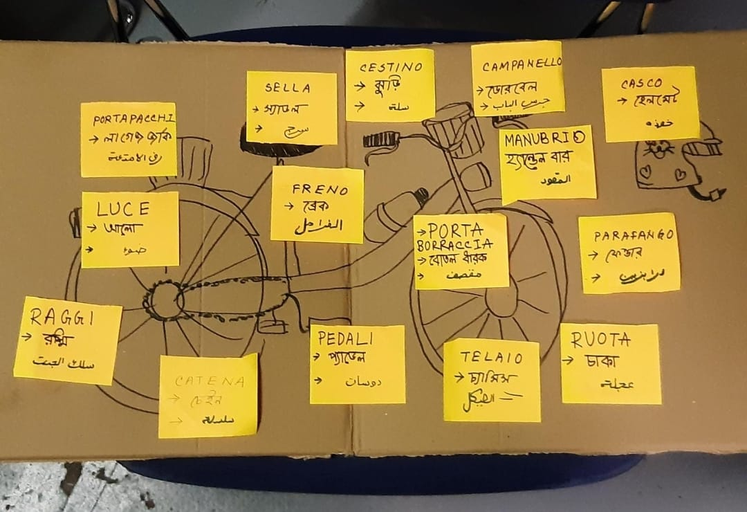
FORUM PA 2023
«PA SOSTENIBILE 2023»
Inclusione, empowerment e persone
PER ULTERIORI APPROFONDIMENTI
#forumpa2023
In collaborazione con

Slide 7
FORUM PA 2023
«PA SOSTENIBILE 2023»
Inclusione, empowerment e persone
ANAGRAFICA DEL REFERENTE
Nome e Cognome: Laura Carabotta
email: laura_carabotta@yahoo.it
Altre informazioni:
https://www.facebook.com/groups/718709509040281/
#forumpa2023
In collaborazione con

